Slide 1

APPLICATION PROCES VERBAUX
ACHOK SAMEDI ET TAHIANA RAKOTONINDRINA

Slide 2


Base de données
Web
SQL
PHP + Symfony

Slide 3
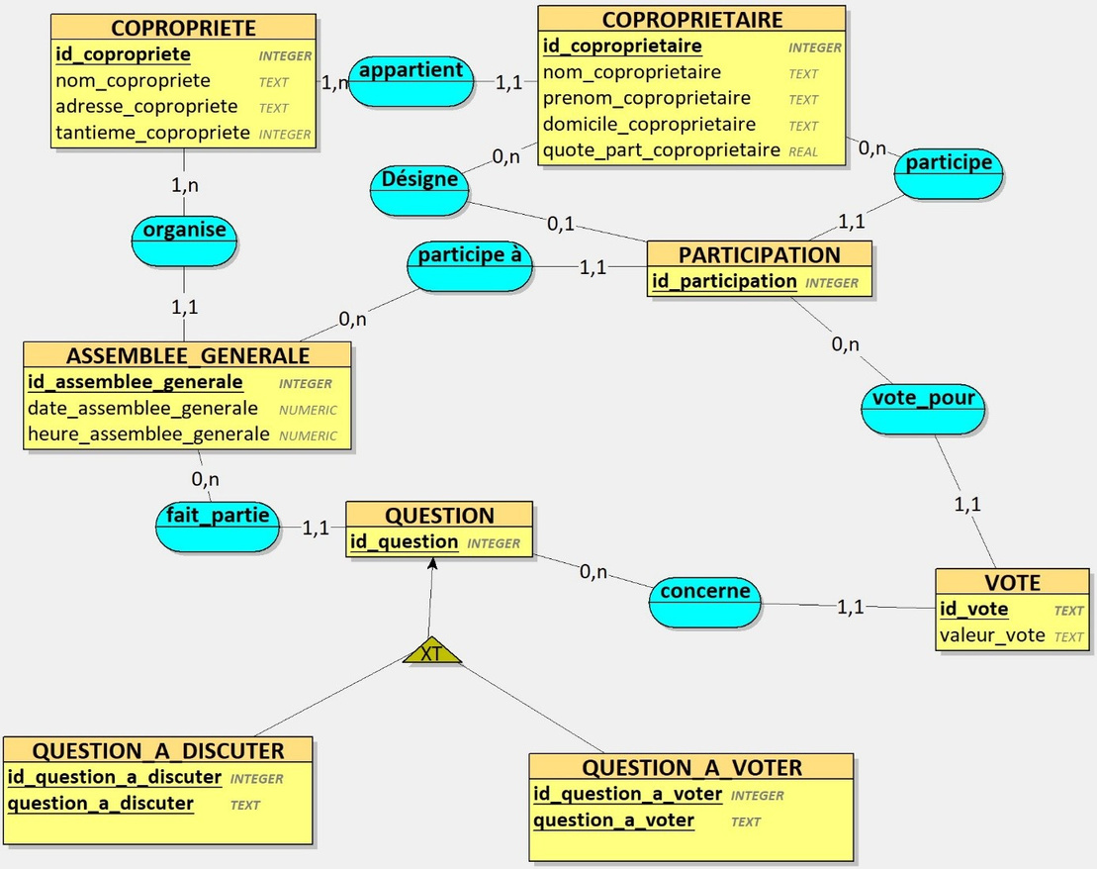
Ancien schéma de la base

Slide 4
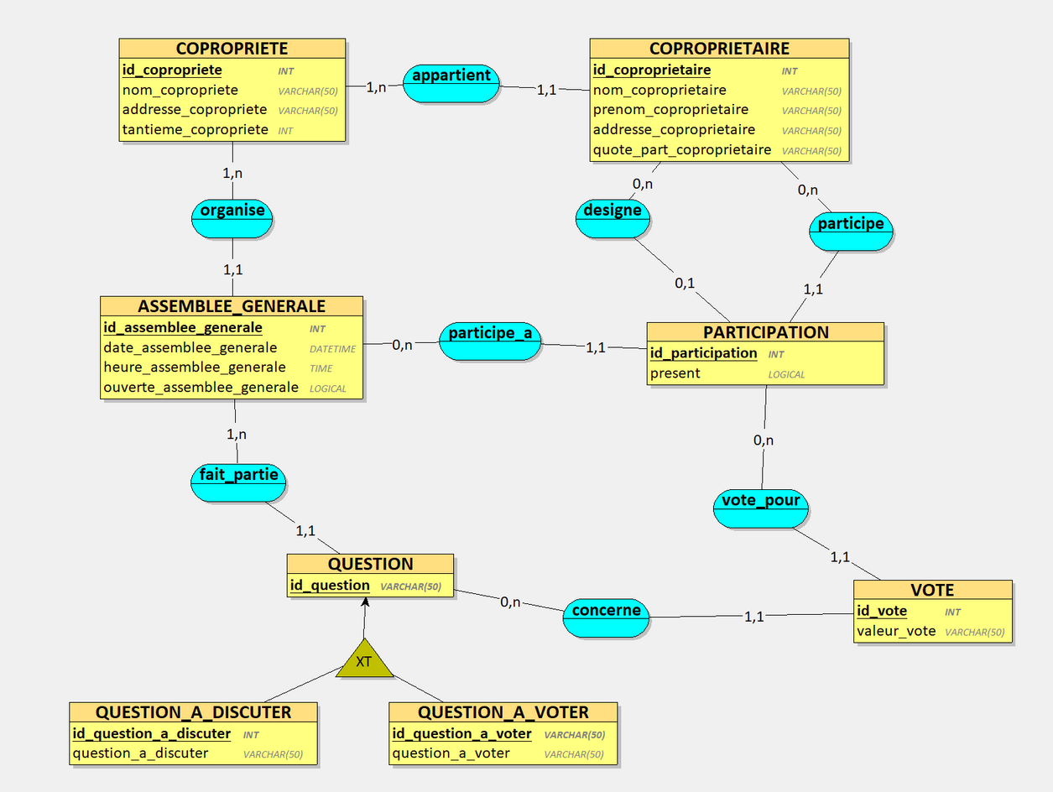
Nouveau schéma de la base

Slide 5

Fonctionnalités demandées
lister les assemblées générales
débuter une assemblée générale
clore une assemblée générale
lister les copropriétaires
ajouter la présence d’un copropriétaire ou de son mandataire
lister les copropriétaires présents
ajouter une question à discuter/ à voter
lister les questions à l’ordre du jour

Slide 6







Technologies
BD
MCD
Collaboration

Slide 7
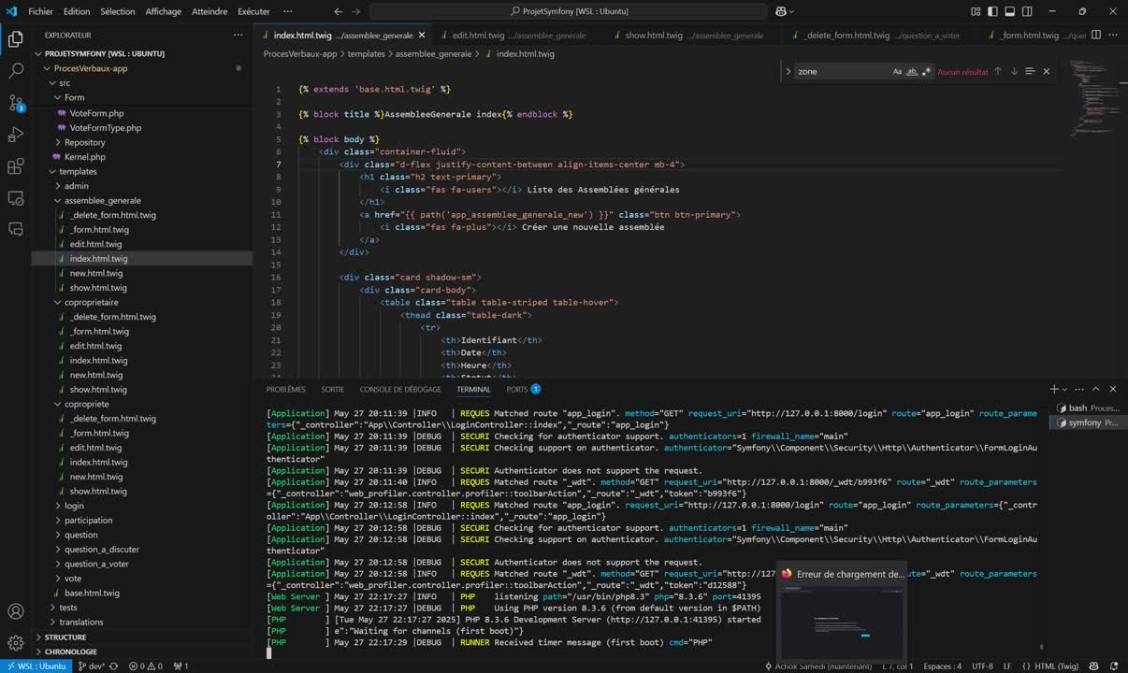
Démonstration du site

Slide 8
Merci pour votre attention

